Slide 1
创客乐高3045大颗粒齿轮课件

Slide 2

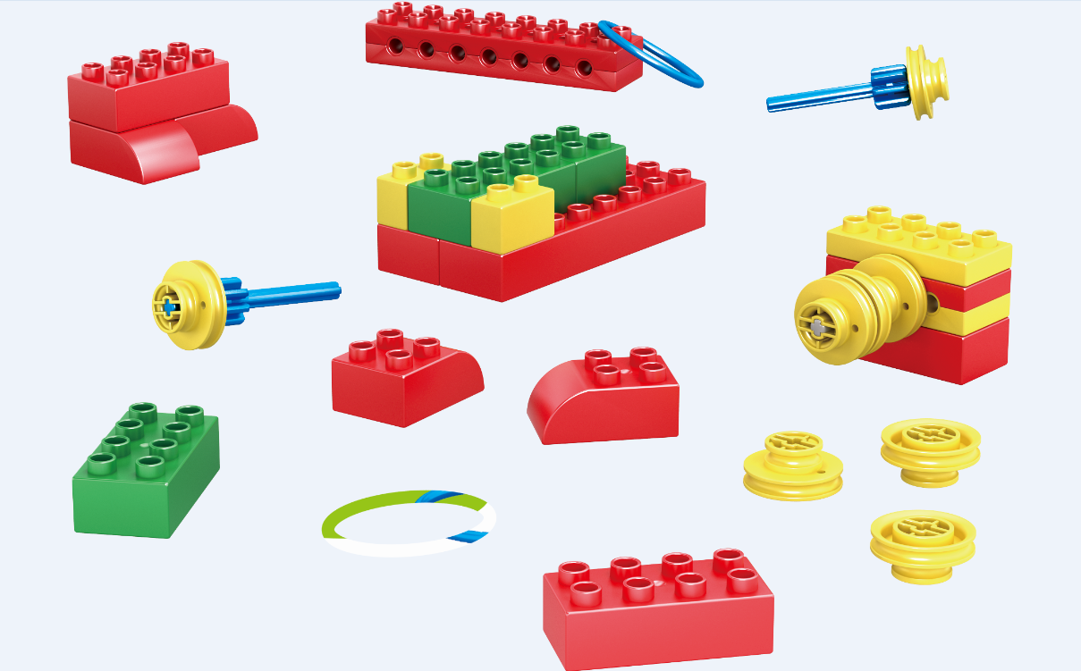
创客3045
创客3045是自主研发在一款科教产品。

Slide 3
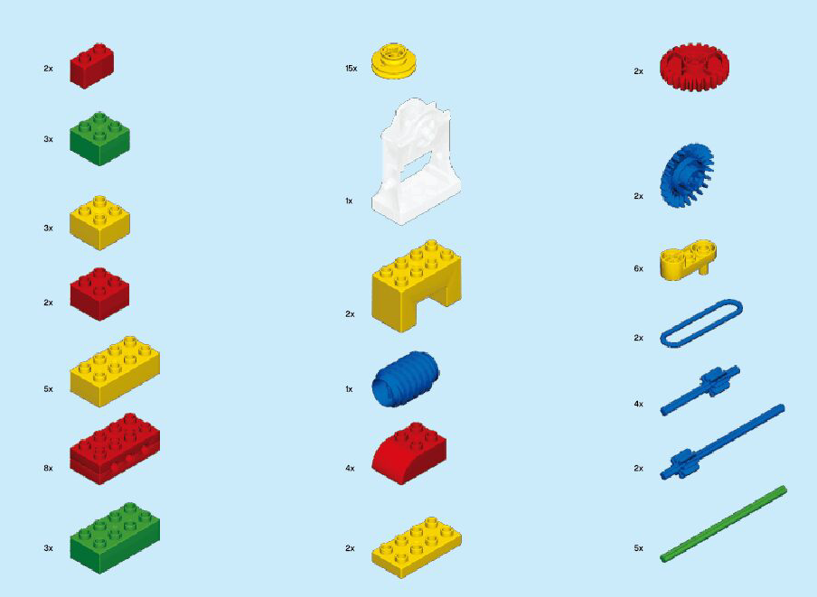
3045套装配件

Slide 4
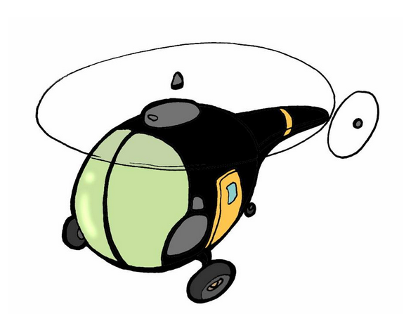
直升飞机
课程案例

Slide 5
课程解读
本节课学生将搭建一台直升飞机，了解直升飞机的基本结构，了解直升飞机的升降的概念和复合机械结构的传动。

Slide 6
联系
游戏：玩竹蜻蜓—引出垂直升降运动。
教师拿出提前准备好的竹蜻蜓，请孩子研究一下怎么玩。竹蜻蜓放飞后，请孩子观察竹蜻蜓的运动模式，是上上下下的飞？还是左右飞？
这种可以上上下下的运动可以叫垂直升降，左右飞可以叫做水平运动。

Slide 7
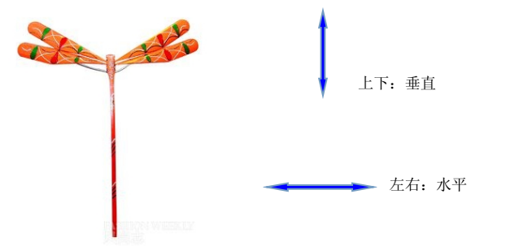
联系

Slide 8
认识直升飞机
直升机主要由机体和升力（含旋翼和尾桨）、动力、转动四大系统以及机载飞行设备等组成。旋翼一般由涡轮轴发动机或活塞式发动机通过由传动轴及减速器等组成的机械传动系统来驱动，也可由桨尖喷气产生的反作用力来驱动。
1907年8月，法国人保罗·科尔尼研制出一架全尺寸载人直升机，并在同年11月13日试飞成功。这架直升机被称为“人类第一架直升机”。

Slide 9
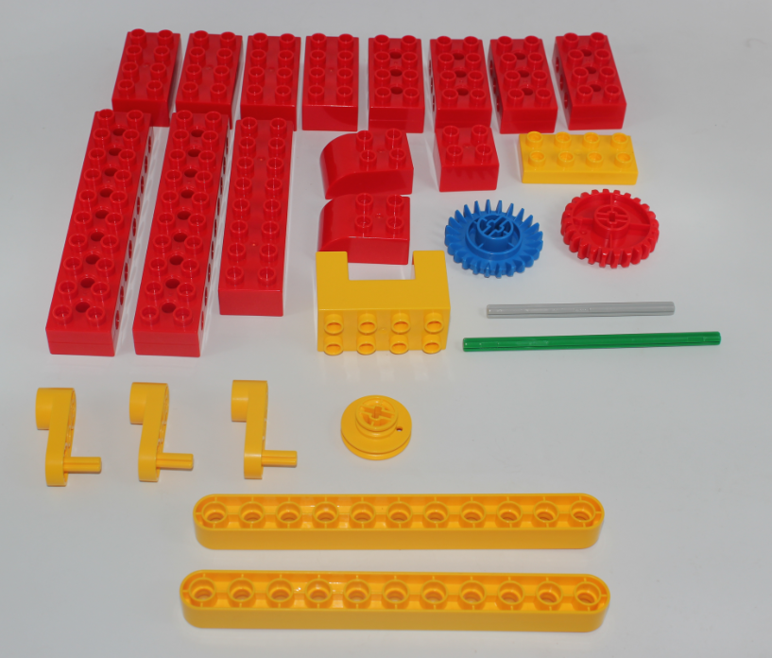
搭建清单

Slide 10
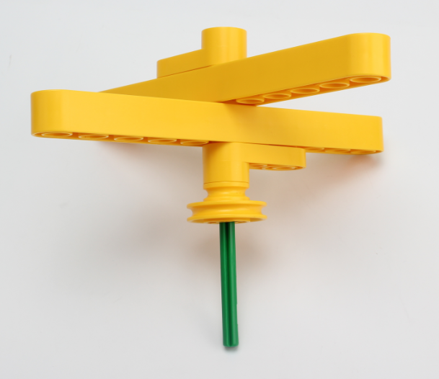
搭建

Slide 11
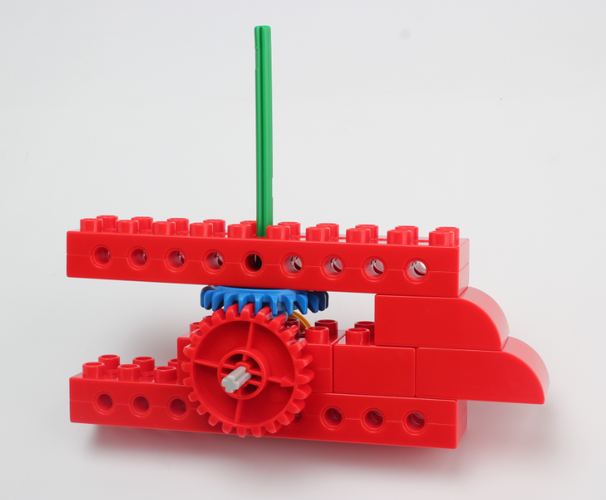
搭建

Slide 12
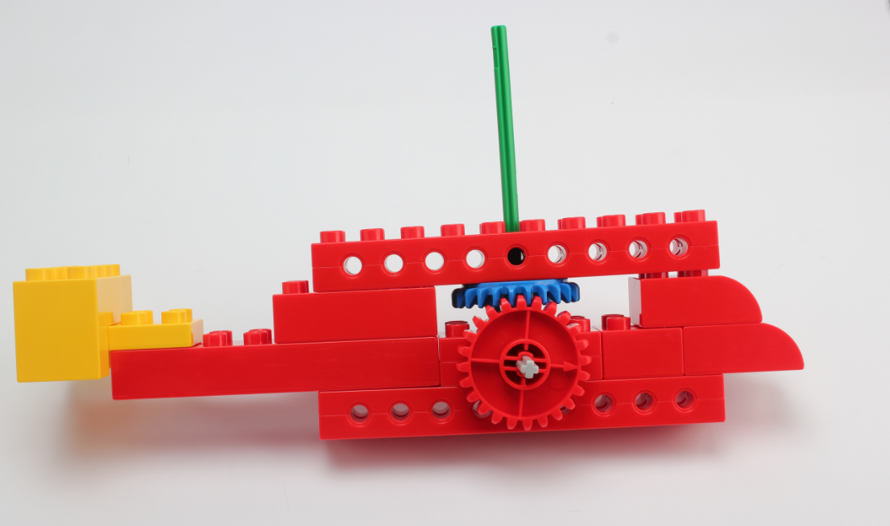
搭建

Slide 13
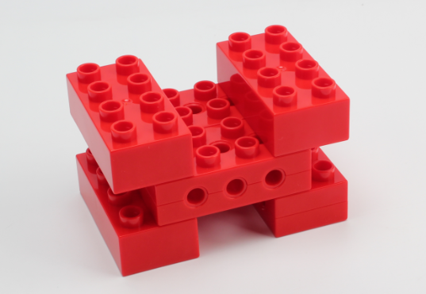
搭建

Slide 14
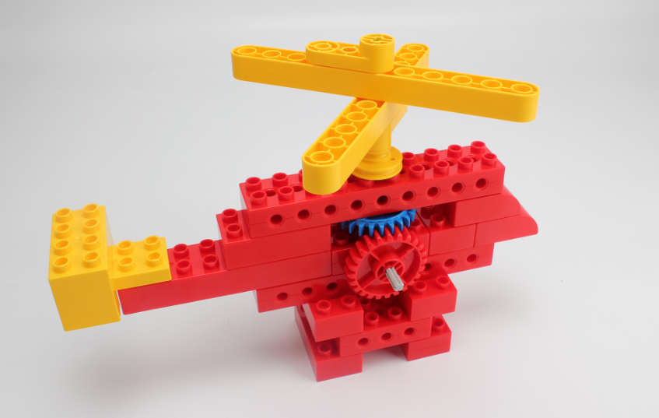
搭建完成

Slide 15
反思活动
1．小朋友们，你们知道飞机的螺旋桨是靠什么启动的吗？
2．传动装置中，力的方向发生了改变了吗？（垂直变成水平）
3．螺旋桨带动飞机起飞，在这个过程中，直升飞机在做什么运动？（垂直？水平？）

Slide 16
延续
1. 简单回顾本节课的学习重点；
2. 引导学生课后思考:
a. 孩子们，你们能说说直升飞机有那些功能吗？（在找不到答案的时候可以查阅书籍资料哦）

Slide 17
评价
1、课堂：
找典型的学生，让他发表学习演讲，内容包括以下几个方面：
今天这节课使用了哪些主要零件，制作了哪些模型？
在制作过程中遇到了哪些困难，我是怎么解决的？
我制作的模型，有哪些部分做的很特别，与众不同？哪些部分做的不够好？
我使用了哪些指令编写程序？实现了什么样的功能？
我最大的收获是什么？
2、整理零件
学生下课前，要求整理收纳好零件

Slide 18
评价
3、评价卡
对于搭建比较好的同学奖励一张巧手卡
对于编程掌握的比较好的学生奖励一张智慧卡
4、奖励
一个学期下来，累计到最多卡的学生，给与适当的奖品奖励。

Slide 19
把最好的教育带给孩子
Thank You

